Slide 1
学习永无止境~ ——杰杰
2019
RT-Thread
物联网操作系统
本讲义所有权归杰杰所有
RT-Thread 物联网操作系统 学习交流群：783234154

Slide 2


关于我
一个梦想成为物联网全栈工程师的小菜鸟~
博客：https://jiejietop.cn
CSDN：https://blog.csdn.net/jiejiemcu
GitHub : https://github.com/jiejieTop
个人公众号
RT-Thread 物联网操作系统 学习交流群：783234154

Slide 3
目录
01
线程状态
02
线程状态迁移
03
rt_thread_suspend()
04
rt_thread_resume()
05
线程设计要点
06
实验
RT-Thread 物联网操作系统 学习交流群：783234154

Slide 4
01. 线程的状态
初始态（RT_THREAD_INIT）
就绪态（RT_THREAD_READY）
运行态（RT_THREAD_RUNNING）
挂起态（RT_THREAD_SUSPEND）、阻塞状态（RT_THREAD_BLOCK）
关闭态（RT_THREAD_CLOSE）
RT-Thread 物联网操作系统 学习交流群：783234154

Slide 5
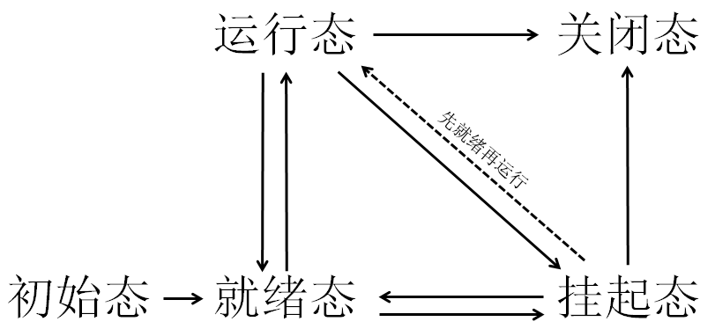
02. 线程状态迁移
RT-Thread 物联网操作系统 学习交流群：783234154

Slide 6
03. 线程挂起 rt_thread_suspend()
线程挂起可以由多种方法实现：线程调用rt_thread_delay()、rt_thread_suspend()等函数接口可以使得线程主动挂起，放弃CPU使用权，当线程调用rt_sem_take()，rt_mb_recv()等函数时，资源不可使用也会导致调用线程被动挂起。
RT-Thread 物联网操作系统 学习交流群：783234154

Slide 7
04. 线程恢复 rt_thread_resume()
让挂起的线程重新进入就绪状态，恢复的线程会保留挂起前的状态信息，在恢复的时候根据挂起时的状态继续运行。如果被恢复线程在所有就绪态线程中，位于最高优先级链表的第一位，那么系统将进行线程上下文的切换。
RT-Thread 物联网操作系统 学习交流群：783234154

Slide 8
05. 线程设计要点
中断上下文环境：不能使用挂起当前线程的操作，不允许调用任何会阻塞运行的API函数接口。
线程上下文环境：线程中不允许出现死循环（此处的死循环是指没有不带阻塞机制的线程循环体），将紧急的处理事件的线程优先级设置得高一些。
空闲线程：空闲钩子函数、回收删除的线程。
空闲钩子函数不允许出现阻塞线程的情况，也不允许出现死循环。
线程的执行时间：程序运行时间、周期。
RT-Thread 物联网操作系统 学习交流群：783234154

Slide 9
06. 写代码做实验
创建两个线程，按下按键就挂起线程
RT-Thread 物联网操作系统 学习交流群：783234154

Slide 10
RT-Thread 物联网操作系统 学习交流群：783234154

